Slide 1
MELHORARIA DO AMBIENTE DE NEGOCIOS EM ANGOLA
“VERSUS NA ENERGIA E ÁGUA”
DESAFIO PARA MELHORAR OS SERVIÇOS DE FORNECIMENTO DE ENERGIA E ÁGUA
8.º CONSELHO CONSULTIVO - MINEA
SAURIMO – LUNDA SUL
10 - 11 de Setembro de 2018
Por: José Quarta

Slide 2
agenda
1-Retrospectiva
2-Presente
3-Perspectiva

Slide 3
1.1-Retrospectiva do Sector Eléctrico e das Águas
Água
Energia
Politica e Estratégia de Segurança Energética Nacional
Programa de transformação do Sector Eléctrico -PTSE
Nova Lei Geral de Electricidade
Investimento em Infra - Estrutura
Politica e Estratégia para o Desenvolvimento do Sector das Águas
Lei das Águas
Programa de Desenvolvimento do Sector das Águas
Investimento em Infra- Estruturas

Slide 4
2 –Presente «Eixos de Regulação»
2.1-Retrospectiva «Pilares de Regulação dos Sectores Eléctrico e das Águas»
Dimensões
Qualidade
Parâmetros
Produto
Indicadores de Qualidade
Continuidade
Custos
Serviços
Tarifas
Frequência
Qualidade da água
Perdas

Slide 5
2 –Presente «Caracterização do Momento nos Sectores Eléctrico e das Águas»
2.2-Condições Prévias
Enquadramento Legal
Conhecimento dos Pressupostos
Fornecedores
Clientes
Redes Técnicas
Tarifas
Procedimentos
Segurança
Direitos/Deveres

Slide 6
2 –Presente «Caracterização do Momento nos Sectores Eléctrico e das Águas»
2.3-Entidades Intervenientes
Direcção Nacional de Energia Eléctrica (MINEA/DNEE)
Entidades Instaladoras e Técnicos Responsáveis por Instalações Eléctricas
Entidades Instaladoras
Direcção Nacional de Águas (MINEA/DNA)
Entidades Fornecedoras
Entidades Fornecedoras
IRSEA

Slide 7
2 –Presente «Caracterização do Momento nos Sectores Eléctrico e das Águas»
2.4- Triângulo de Regulação
Políticas - (Consistentes-Coerentes)
-Legislação
Recursos Humanos
Comprometidos
CONTROLO
DE METAS
Instituições (Fortes e Autónomas)
Missão
-Estratégias
-Planos
Visão
Valor
Qualidade
-Financiamentos
-Banca
Clientes

Slide 8
2 –Presente «Caracterização do Momento nos Sectores Eléctrico e das Águas»
2.5- Resultados Globais
Politica no Sector de Energia
Politica no Sector de Águas
Novas empresas - Dificuldades de Funcionamento; Nova LGE – Relativa eficácia por constrangimentos na aplicação; Melhoria do Ambiente de Negócios em Angola, com medidas imediatas de 2018-2019 «PRODESI»; Tarifas encalhadas.
Implementação do PDISA I e II (Projecto de Desenvolvimento Institucional do Sector de Águas, em parceria com o BM ), que visa a melhoria da produção e de distribuição de água à população em todo o País; Instituídas 17 Empresas Públicas de Águas e Saneamento de dimensão local; Novo Plano Tarifário de Água Potável.

Slide 9
2 –Presente «Caracterização do Momento no Sector Eléctrico e das Águas»
2.6- Resultados Globais (Continuação)
Investimentos no Sector Eléctrico
Investimentos no Sector das Águas
Consideráveis investimentos em Infra-Estruturas de Produção, Transporte e Distribuição – significativa estabilidade do Sistema e melhoria da oferta; Relativa atenção na Organização e Gestão; Relativa atenção na expansão ao acesso (urbano e rural); Financiamento directo do Estado; Remunerações comprometidas;
Consideráveis Investimentos em Infra-Estruturas de Abastecimento de Água na maioria das Sedes Províncias e expansão das redes em outras – significativos ganhos em termos de capacidade/volumes; Financiamento directo do Estado; Remunerações comprometidas

Slide 10
2 –Presente «Caracterização do Momento nos Sectores Eléctrico e das Águas»
2.7- Resultados Globais (Continuação)
Recursos Humanos
Clientes
Dificuldades no recrutamento; Dificuldades de superação; Deficiente formação; Ausência de incentivos atractivos.
Tarifas baixas; Resistência ao pagamento das facturas; Deficiente Gestão de Clientes; Clientes Insatisfeitos; Pressão permanente para o acesso.

Slide 11
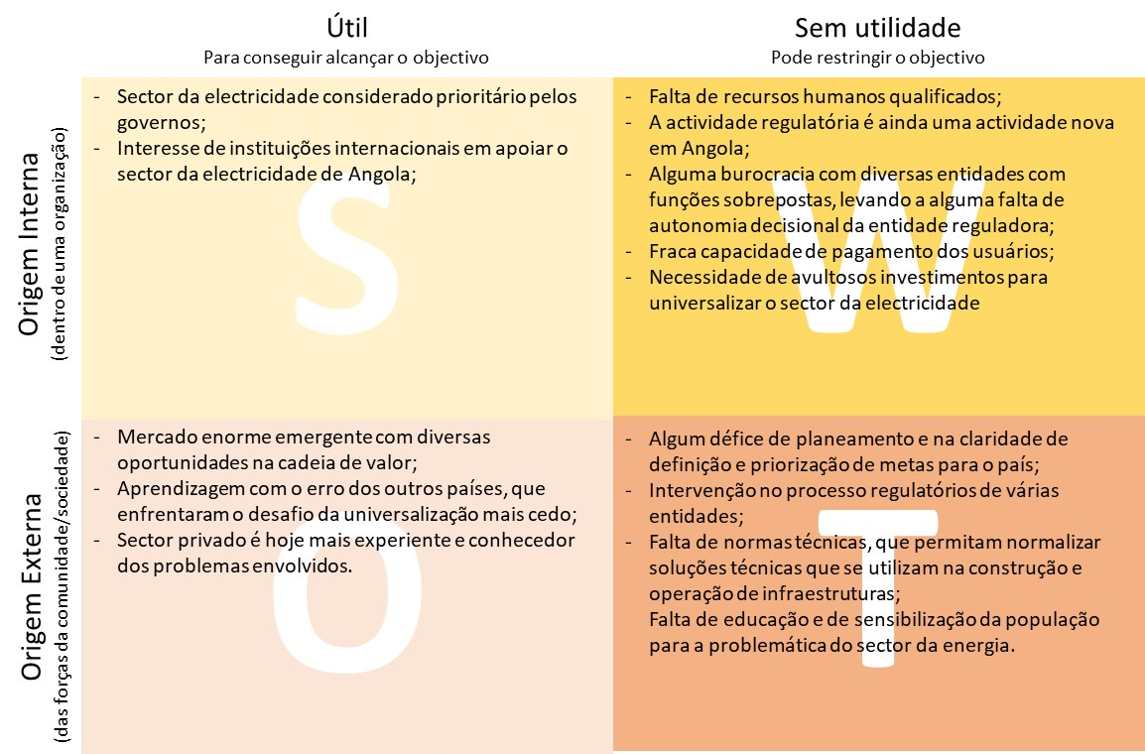
2 –Presente «Caracterização do Momento no Sector Eléctrico e das Águas»
2.7.1 – Análise SWOT (Sector da Eléctrico)

Slide 12
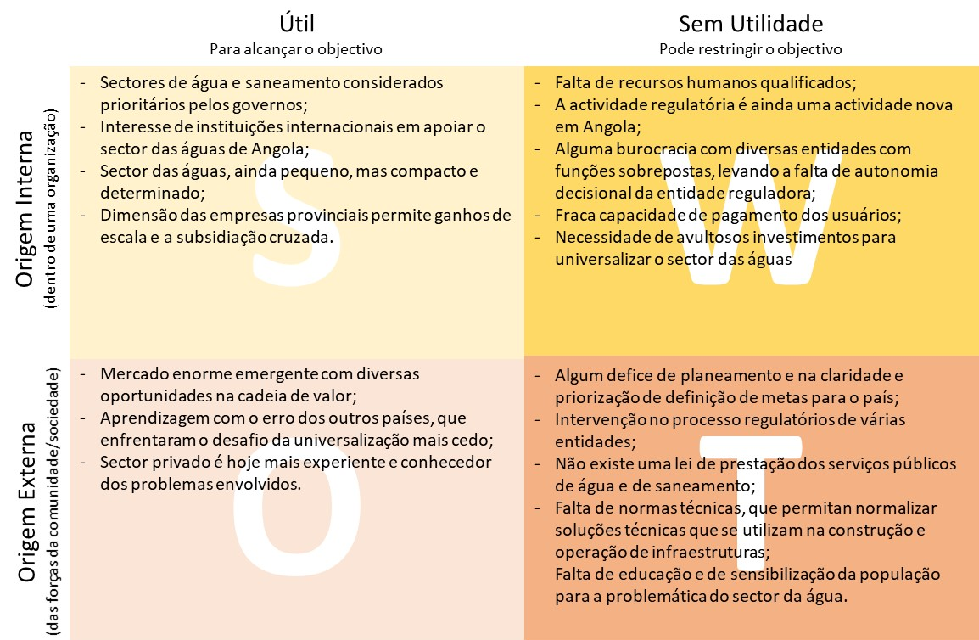
2 –Presente «Caracterização do Momento no Sector Eléctrico e das Águas»
2.7.2 – Análise SWOT (Sector das Águas)

Slide 13
2- Presente «Avaliação dos Serviços Prestados pelas Empresas Públicas»
2.8-Sector Eléctrico/ Sector das Águas
Auscultação Pública
Opinião Pública
Outros
Regulamentos Regulatórios

Slide 14
2 –Presente «Avaliação dos Serviços Prestados pelas Empresas»
2.9-Indicadores de Qualidade de Serviço - RNT-EP
Ano de Referência | Nº de Interrupções | Duração das Interrupções (min) | Energia Não Fornecida (MWh) | Tempo de Interrupção Equivalente TIE (min) | Duração Média das Interrupções – SAIDI (min) | Frequência Média das Interrupções – SAIFI | Tempo Médio de Reposição de Serviço –SARI(min)
I Semestre de 2017 | 2.682 | 1.153.304 | 100.076,5 | 7.211,33 | 43.885,81 | 102 | 430,02
I Semestre de 2018 | 784 | 114.963 | 39.720,78 | 1.481,94 | 3.962,19 | 26,98 | 146,64
Variação Percentual (%) | -70,77 | -90,03 | -60,31 | -79,45 | -90,97 | -73,55 | -65,90

Slide 15
2 Presente «Avaliação dos Serviços Prestados pelas Empresas»
2.10-Gráfico da Qualidade de Serviço - RNT-EP
Nº de Interrupções
Duração das Interrupções (mim)
Duração Média das Interrupções – SAIDI (mim)
Frequência Média das Interrupções – SAIFI (mim)

Slide 16
2 - Presente «Avaliação dos Serviços Prestados pelas Empresas»
2.11-Indicadores de Qualidade de Serviço - CD-1 Ingombota ENDE ( Fase Piloto)
Período em Referência | Nível de Tensão | Nº de Interrupções | Duração das Interrupções (min) | Duração Média das Interrupções – SAIDI (min) | Frequência Média das Interrupções – SAIFI
Abril - 2018 | Média Tensão | 14 | 2.664 | 9,94 | 0,52
 | Baixa Tensão | 2.500 | 7.200 | 0,05 | 0,02
Maio - 2018 | Média Tensão | 28 | 3.471 | 7,098 | 0,60
 | Baixa Tensão | 1.450 | 5.025 | 0,01 | 0,04

Slide 17
2 -Presente «Avaliação dos Serviços Prestados pelas Empresas»
2.12-Gráfico da Qualidade de Serviço - CD-1 Ingombota ENDE-EP (Abril e Maio de 2018)
Nº de Interrupções
Duração das Interrupções (mim)
Duração Média das Interrupções – SAIDI (mim)
Frequência Média das Interrupções – SAIFI (mim)

Slide 18
2 -Presente «Novos Desafios para 2018/2019»
2.13- Iniciativas para Obtenção de Electricidade
Gestão de Processos para o Estabelecimento e Ligação de Postos de Transformação Privativos
Pressupostos para Criação do Guiché Único para a Obtenção de Electricidade
Abordagem sobre a Instituição de Projectos Tipos para Estabelecimentos de Postos de Transformação Privativos
Abordagem sobre custo de Serviço para o estabelecimento (Instalação em BT e Postos de transformação)
Modelo de Acesso a Electricidade em Regime de Comparticipação dos Requerentes
Iniciativa para a organização dos Técnicos Responsáveis por Instalações Eléctricas
Iniciativa para a organização das Entidades Prestadoras de Serviço de Estabelecimento e Manutenção de Instalações Eléctricas
Tratamento efectivo dos Indicadores de Qualidades de Serviço pela ENDE
Ensaio para Concretização das entidades Comercializadoras/Enquadramento dos Agentes autorizados (eliminação dos PTs Privativos vendendo energia à terceiros nos Condomínios e nos Bairros).
Produção do Folheto Informativo ao Requerente.

Slide 19
2 -Presente «Novos Desafios para 2018/2019»
2.14-Razão de Melhorar
Comprimentos Máximo
- Uso Exclusivo
- Uso Partilhados
BT-30m; MT-100m
BT até 100m ; MT até 250 m
Encargos Regulados:
Elementos de Ligação para Uso Partilhado
Elementos de Ligação para Uso Exclusivo
Por Mudança do Ponto de Entrega
Por Aumento de Potência
Por Ligação Directa
Por Ligação Múltipla
Comparticipação do Requerente

Slide 20
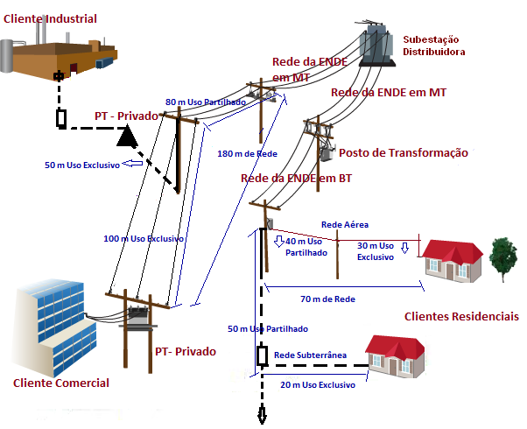
2 -Presente «Novos Desafios para 2018/2019»
2.15-Esquema para “Uso Exclusivo “ e “Uso Partilhado”

Slide 21
2 - Presente «Novos Desafios para 2018/2019»
2.16-Comparticipação dos Requerentes nos Custos de Novas Ligações em Baixa Tensão
a) Para ligações Aéreas - Uso Exclusivo, em Baixa Tensão
Tipo de Ligação | Canalizações | Orçamento em Função da Distância
 |  | Até 10 m | 11 a 20 m | 21 a 30 m
Monofásico | Sem Apoio | 35.486,70 kz | 44.619,30 kz | 53.751,91 kz
 | Com Apoio | 146.882,75 kz | 162.538,64 kz | 178.194,54 kz
Trifásico | Sem Apoio | 63.275,91 kz | 86.107,43kz | 108.938,94 kz
 | Com Apoio | 177.542,21 kz | 200.373,72 kz | 223.205,24 kz
b) Para ligações Aéreas - Uso Partilhado, em Baixa Tensão
Tipo de Ligação | Canalizações | Orçamento em Função da Distância
 |  | 31 à 60 m | 61 à 100 m
Monofásico | Sem Apoio | 6.450,23 kz | 7.546,14 kz
 | Com Apoio | 21.383,34kz | 23.262,05 kz
Trifásico | Sem Apoio | 13.072,67 kz | 15.812,45 kz
 | Com Apoio | 26.784,63kz | 29.524,41kz

Slide 22
2 - Presente «Novos Desafios para 2018/2019»
2.17-Comparticipação dos Requerentes nos Custos de Novas Ligações em Média Tensão
a) Para ligações Aéreas - Uso Exclusivo, em Média Tensão
Tipo de Ligação | Canalizações | Orçamento em Função da Distância
 |  | Até 20m | 21 a 50 m | 51 a 80 m | 81 a 100 m
Trifásico | Sem Apoio | 536.353,60 kz | 794.675,89 kz | 1.052.998,17 kz | 1.225.213,03 kz
 | Com Apoio | 880.565,87 kz | 1.138.888,15 kz | 1.397.210,44 kz | 1.569.425,29 kz
b) Para ligações Aéreas - Uso Partilhado, em Média Tensão
Tipo de Ligação | Canalizações | Orçamento em Função da Distância
 |  | 101 a 140 m | 141 a 190 m | 191 a 250 m
Trifásico | Com Apoio | 136.623,79 kz | 146.956,68 kz | 157.289,57kz

Slide 23
2 - Presente «Novos Serviços de Electricidade»
2.18 - Gestão de Processos para Postos de Transformação Privativos
a) Obtenção de uma Nova Ligação em MT
Requerente solicita autorização para montagem de um PT;
Avaliação da existência e disponibilidade da rede em MT e envio da carta resposta ao Requerente;
Requerente remete projecto à ENDE/DNEE, para análise aprovação e obtenção de Licença;
Requerente executa o projecto de montagem do PT e solicita a realização da vistoria;
Contratação e execução da obra de Ligação.
1
5 Passos
2
3
4
5

Slide 24
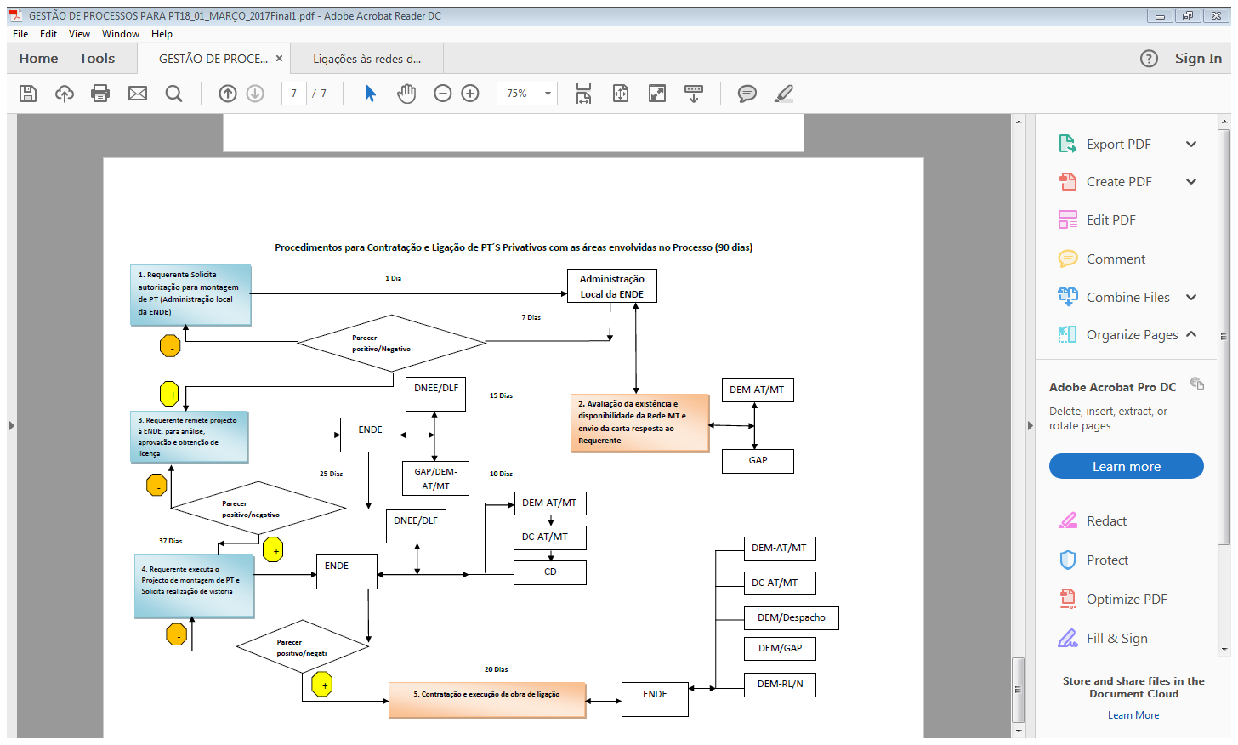
2 - Presente «Novos Serviços de Electricidade»
2.19 - Simplificação da Gestão dos Procedimentos para Ligação de Novos PT´s
5 Passos em
90 dias

Slide 25
2 – Presente «Novos Serviços de Electricidade»
2.20 - Guiché Único
Loja para contratação de um nova ligação de electricidade
Atendimento da DNEE/DLF
Informação Previa ao Cidadão
Presença em serviço dos Técnicos Responsáveis
Contacto directo com as Entidades Instaladoras
Facilidades na Tramitação
Cumprimentos dos Prazos
Desburocratização para Obtenção de uma Nova Tomada
Vantagens:
Atendimento da ENDE-EP

Slide 26
2 - Presente «Projecto de Desenvolvimento Institucional do Sector de Águas - PDISA I e II»
2.21 - Sector de Águas e Saneamento
O objectivo do PDISA é Melhorar o Reforço da Capacidade Institucional e da Eficiência das Empresas do Sector de Água, com vista a aumentar o acesso e a fiabilidade do serviço de abastecimento de água. Referencia especial o papel da DNA.
O Banco Mundial através do PDISA, está a financiar a Reabilitação de Sistemas de Produção, Ampliação dos Sistemas de Distribuição e aumento do número de ligações de água, domésticas nas zonas urbanas das cidades de angola já identificadas como beneficiárias do projecto.

Slide 27
2 – Publicação do Novo Plano Tarifário de Água Potável
a) Conjunto de melhorias
Passo importante prumo à sustentabilidade económica e financeira das empresas e do sector da água do país;
Melhorar a equidade entre as regiões e a valorização de um recurso essencial e estratégico e para coesão económico-social da população
Orientação no sentido dos consumos serem sempre medidos e da existência de contadores;
Obrigatoriedade de factura em conformidade a legislação vigente.

Slide 28
2 – Publicação do Novo Plano Tarifário de Água Potável
O Papel do IRSEA
Elaboração das Linhas de Orientação para Aplicação do Novo Plano Tarifário de Água Potável
Apoio e encontro com as empresas para esclarecimentos (já houve com quase todas as empresas) e vai organizar um encontro nacional sobre o tema em Luanda

Slide 29
3 - Perspectiva «No Sector Eléctrico e de Água»
a)Iniciativas no Sector Eléctrico
Conclusão do Regulamento Único sobre Produção, Transporte, Distribuição e Comercialização ;
Conclusão do Regulamento sobre Informação Regulatória;
Regulamento sobre a Auto Produção ou Produção Independe ;
Implementação das Iniciativas Inscritas na Melhoria do Ambiente de Negócios em Angola – PRODESI;
Tratamento efectivo dos Indicadores de Qualidades de Serviço no geral e sua Publicação, bem como os Relatórios e Estatísticas;
Ensaio para Concretização das Entidades Comercializadoras;
Sistematização da Informação Previa ao Cidadão.

Slide 30
3- Perspectiva «No Sector Eléctrico e de Água»
b) Iniciativas no Sector de Água
Elaboração do Regulamento de Qualidade de Serviço de Água e Saneamento ;
Elaboração do Regulamento das Relações Comerciais de Água;
Elaboração do Regulamento de Tarifário de Água;
Elaboração do Regulamento da Informação Regulatória de Águas e Saneamento;
Reforçar o quadro das iniciativas Regulatórias para os Serviços de Abastecimento de Água ;
Reforçar o quadro de acompanhamento as Novas Empresas.

Slide 31
3- Perspectiva «No Sector Eléctrico e de Água»
c) Recomendações
Consolidação dos actuais Modelos de Governo Empresarial Público para os Sectores de Eléctrico e de Águas;
Criação de condições para o estabelecimento de Contrato Programas com as Administrações das Empresas Públicas ;
Programa de Ajustamento Progressivo das Tarifas de electricidade e de água com tendência ao Subsidio Zero e Cobertura de Custos das EP´s;
Reforço das garantias para a captação de Investimento Privado e entrada de operadores privados nos dois Sectores

Slide 32
Nguna Sakuila
Chinji
Muito Obrigado
Pela
Atenção

